Slide 1
C++程序结构
YouTube频道： hwdong
博客： hwdong-net.github.io

Slide 2
C++程序结构
main()函数
语句
注释（多行或单行）
预处理指令(包含、宏定义)
函数（程序入口主函数main）
- 变量和常量（数据）
- 表达式语句（数据处理）
- 控制语句、返回语句等
名字空间
标识符

Slide 3
函数
C++程序是由一些函数构成的，每个C++程序都执行唯一的叫作main的主函数。
main()
{
}

Slide 4
语句
C++程序的最小的完整执行指令都是以分号结尾的语句。
int main()
{
return 0;
}

Slide 5
语句
C++程序的最小的完整执行指令都是以分号结尾的语句。
return语句结束函数执行，并可返回结果给调用者
int main()
{
return 0;
}

Slide 6
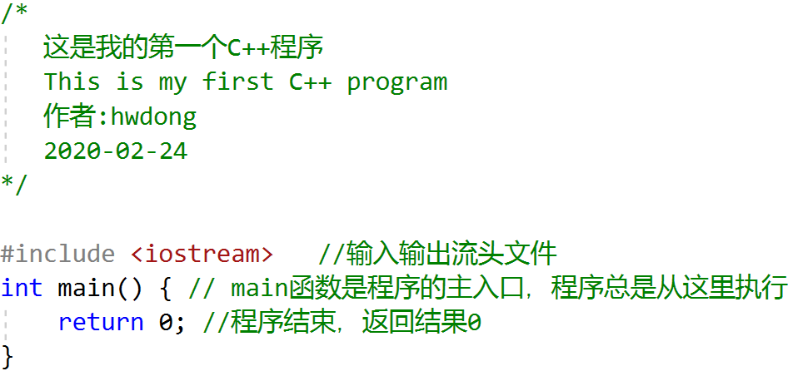
注释
用以对程序代码进行说明，方便他人或今后阅读理解程序。
/*和 */包围起来的多行注释
//开头的单行注释

Slide 7
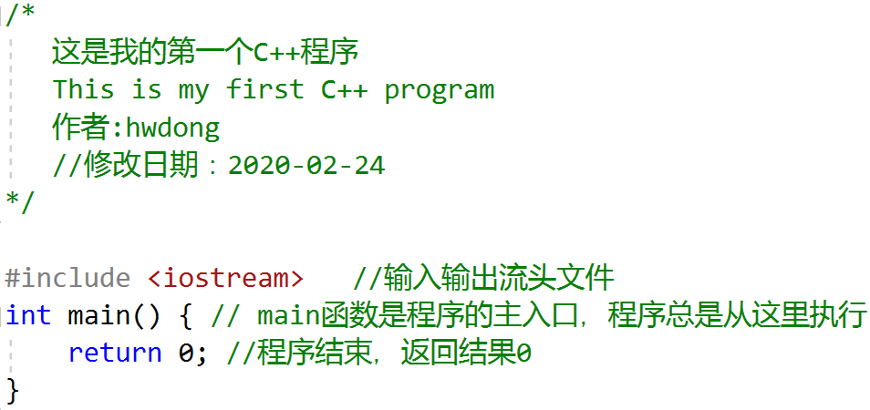
多行注释不能嵌套
块注释中不能包含/*或*/
但可以包含//

Slide 8
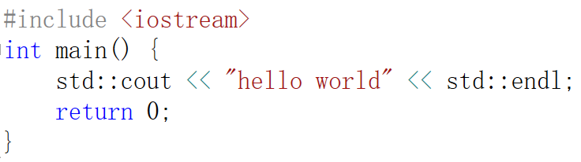
预处理语句
预处理器对这些#开头的预处理指令进行处理
endl是std中的换行符

Slide 9
包含指令： #include
预处理器用文件内容替换掉该语句
#include <iostream>
预处理指令
在系统路径下寻找库文件

Slide 10
包含指令： #include
预处理器用文件内容替换掉该语句
#include “iostream”
预处理指令
先在当前目录，后在系统路径下寻找库文件

Slide 11
条件编译指令
#if、#else、#elif 、#endif
#if 0
main(){
}
#else
int main(){
return 0;
}
#endif

Slide 12
条件编译指令
#ifdef、#else、#elif 、#endif
#ifdef UNIX
…
#endif
int main(){
/*… */
}

Slide 13
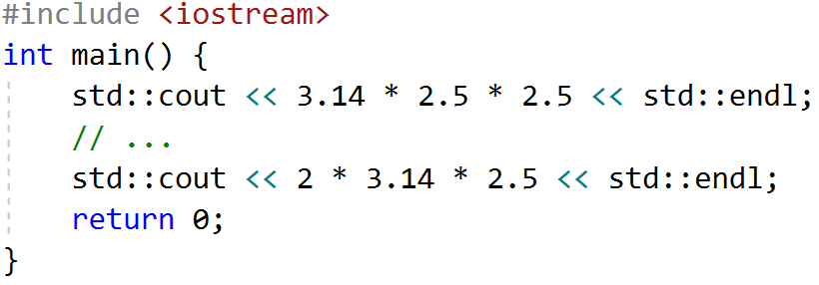
宏定义指令： #define

Slide 14
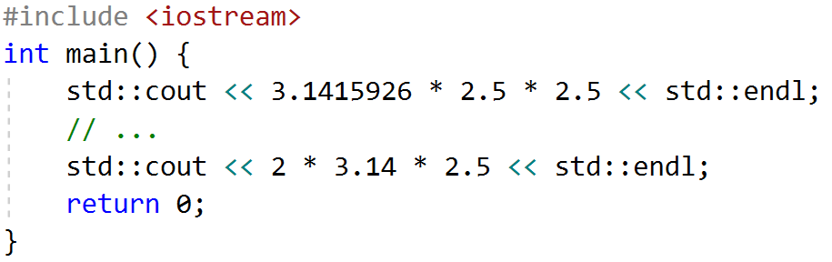
宏定义指令： #define

Slide 15
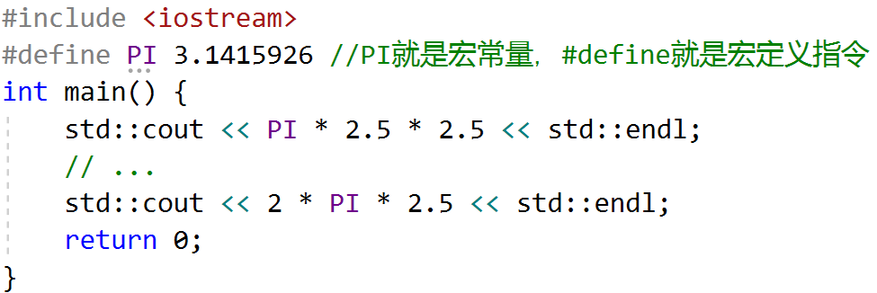
宏定义指令： #define
给一个常量或文字起一个名字。

Slide 16
宏定义指令： #define
预处理器会将程序中所有PI用该常量的值3.14159替换掉

Slide 17
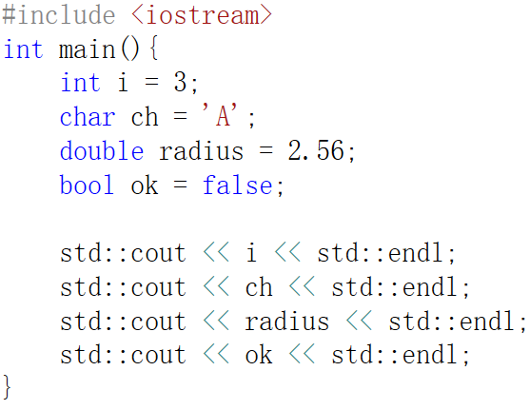

变量、类型
数据：常量和变量， 变量就是一块内存，每个变量都有确定的类型。
类型：决定了对变量能进行说明运算、变量占内存大小、变量值范围
i: 整型
ch:字符型
radius:双精度浮点实数
ok:布尔类型
3, ‘A’, ,2.56, false都是文字常量

Slide 18
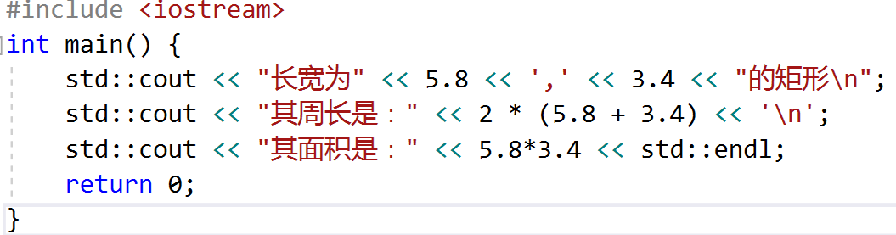
运算符、表达式
表达式：用运算符对数据(变量/常量）进行运算

Slide 19
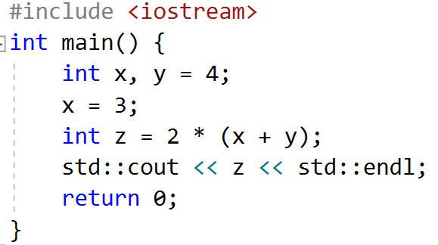
运算符、表达式
表达式：用运算符对数据(变量/常量）进行运算
同类型变量可在1个语句定义，可初始化
赋值表达式
算术表达式

Slide 20
赋值运算符：=
给变量赋值，即将数据存储到变量对应内存中

Slide 21
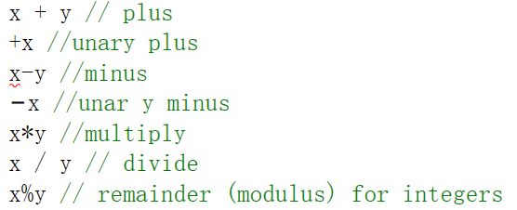
算术运算

Slide 22
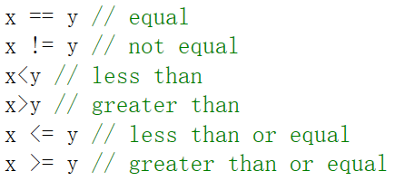
比较运算

Slide 23
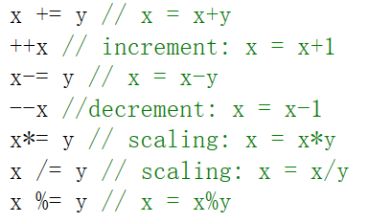
修改一个变量的组合运算

Slide 24

输入输出（io）
cout是代表控制台窗口的输出流对象，可用 输出运算符<<向它输出
cin是代表键盘的输入流对象，可用 输入运算符>>从它输入
输出流对象
输出运算符
数据
输入流对象
输出运算符
变量

Slide 25
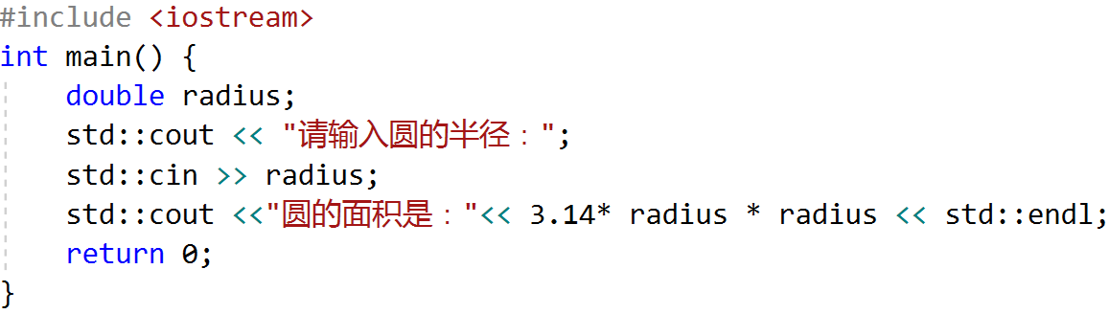


Slide 26
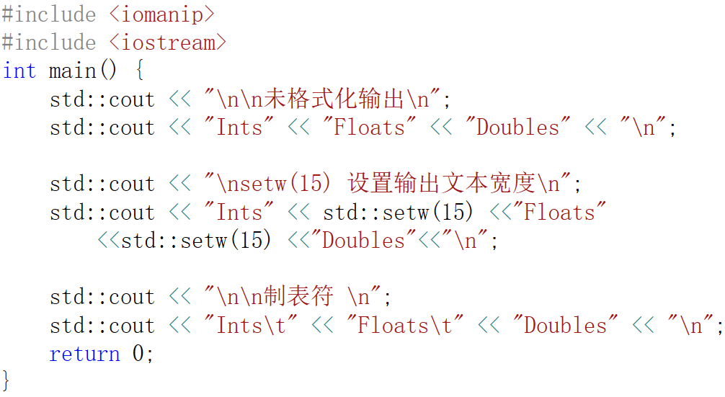
格式化输出
\n 换行符 \t 制表符
设置宽度：setw(10)
setw函数需要的头文件

Slide 27
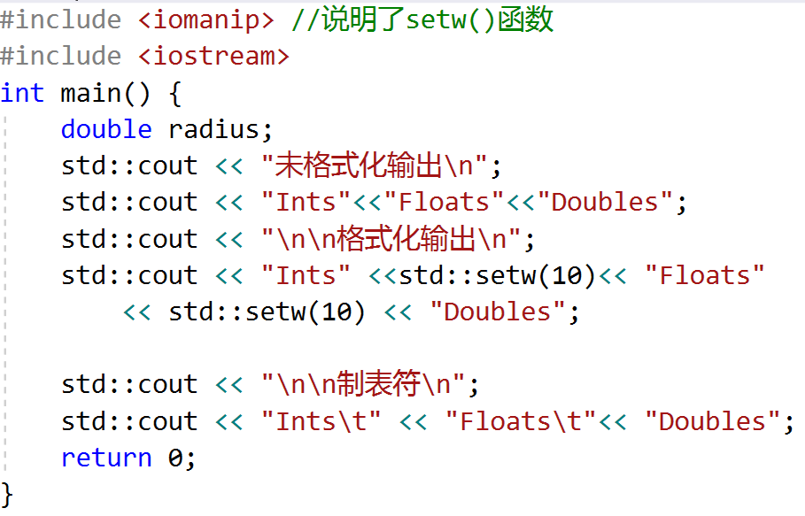
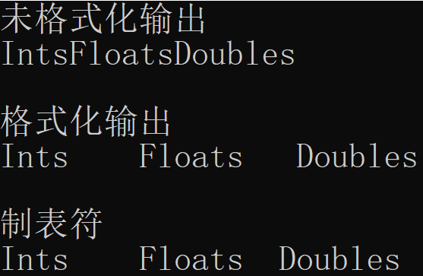

Slide 28
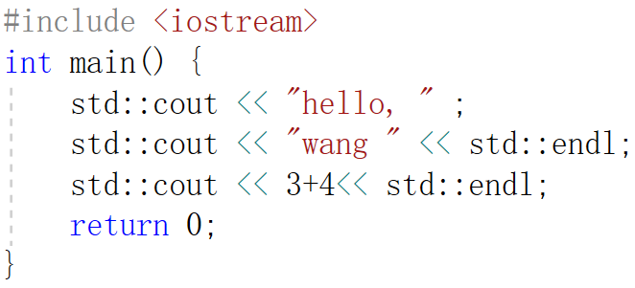
定义函数
定义函数的格式：
返回类型 函数名(参数列表) { 多个语句构成的程序块 }

Slide 29
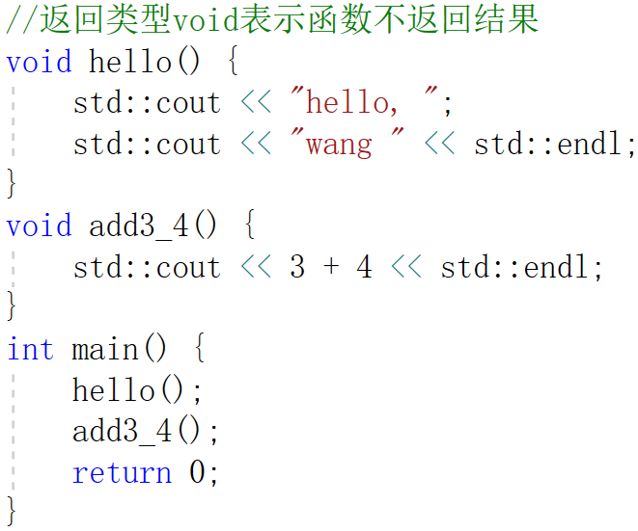
调用函数
通过函数名调用执行函数体中的语句
调用hello()函数
调用add3_4()函数

Slide 30
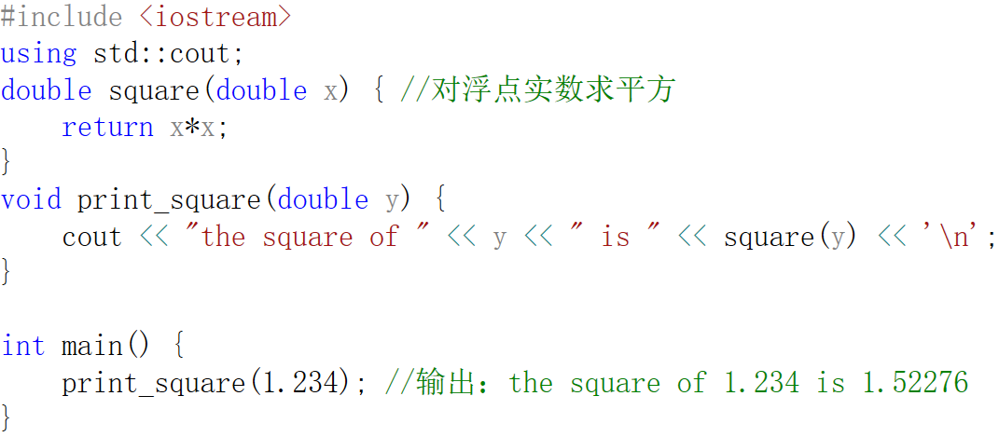
函数的参数
函数定义时可以有参数，调用时要提供对应的数据
实参对形参初始化

Slide 31
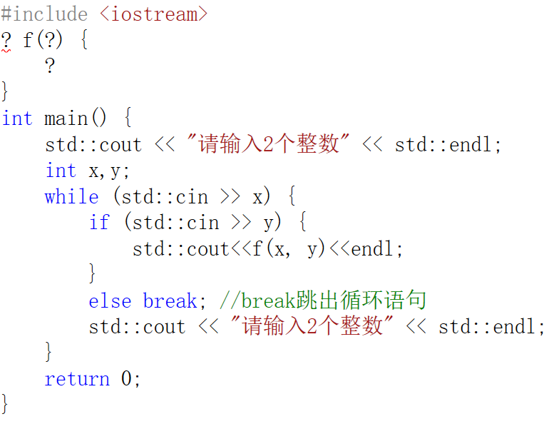
练习： 完成下面的函数f.

Slide 32
标识符
标识符用来给“类型”、“变量(对象)”、“函数” 等起名字
标识符由字母、数字、下划线_构成，但不能以数字开头
A 3a i2 radius _name #width
标识符是大小写敏感的. Arr 和 arr 是不同的标识符
标识符是不能和C++关键字相同
标识符的作用域(scope)是这个名字有效的范围。作用域分为全局、函数和块作用域

Slide 33
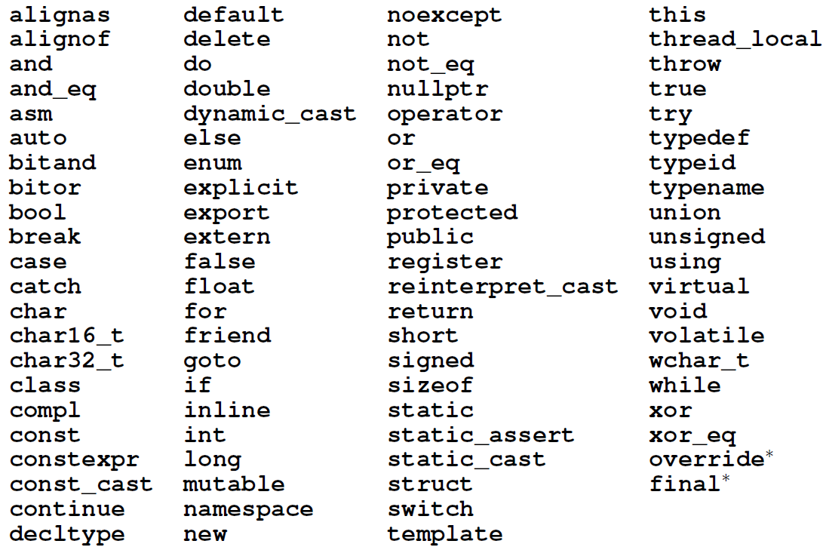
保留的关键字

Slide 34
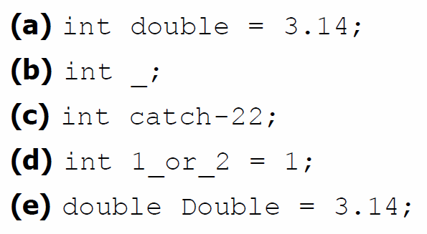
下面哪些是非法的名字（标识符）？

Slide 35
名字空间namespace
名字冲突：不同的库可能出现同名，如同生活中出现同名。
张伟
信控的张伟
计算机的张伟
信控 {
张伟
李平
王强
}
计算机{
李伟
张伟
王兵
}
名字限定：在具体对象名字前加上其所属的单位(名字空间)
信控 的 张伟

Slide 36
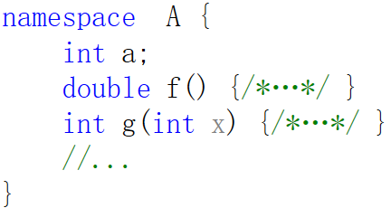
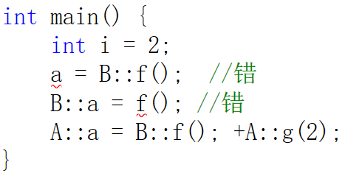
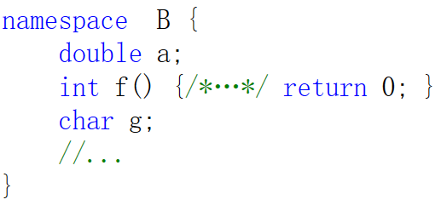
名字空间namespace
解决不同的库开发者的“名字冲突”问题。
信控的张伟 、计算机的张伟
名字限定::
A :: name
定义名字空间

Slide 37
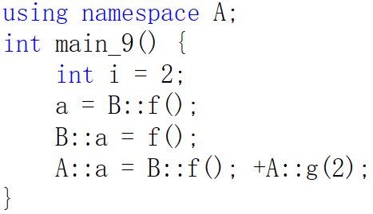
使用namespace中的名字
如 A::f B::b
名字限定: 名字空间名:: 名字
引入整个名字空间 ： using namespace A;

Slide 38
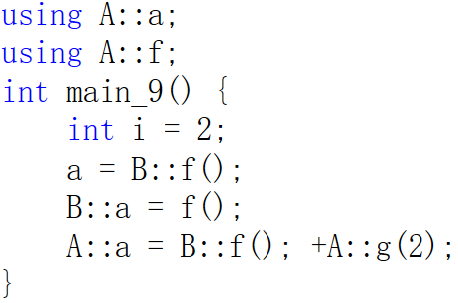
使用namespace中的名字
如 A::f B::b
名字限定: 名字空间名:: 名字
引入整个名字空间 ： using namespace A;
using 声明： using 名字空间名:: 名字;

Slide 39
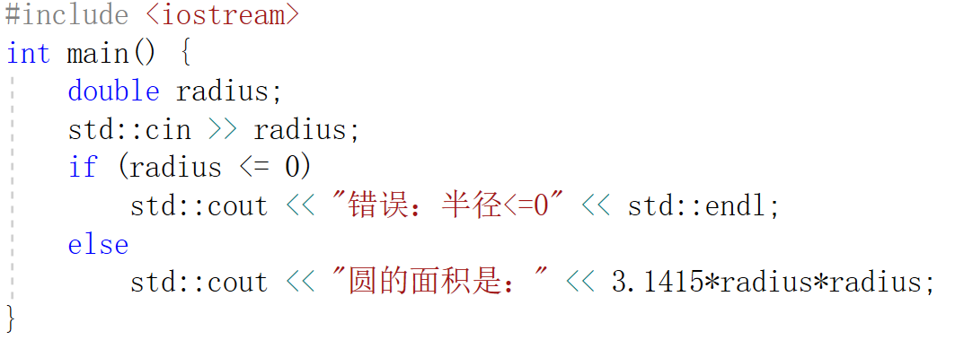
控制语句：条件语句
满足条件时就执行其程序块。
if条件语句：if …else…

Slide 40
控制语句：条件语句
满足条件时就执行其程序块。
if条件语句：
if（条件表达式）
程序块1
else
程序块2

Slide 41
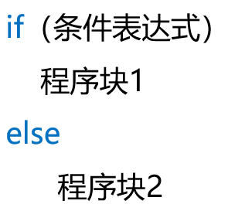
控制语句：条件语句

Slide 42
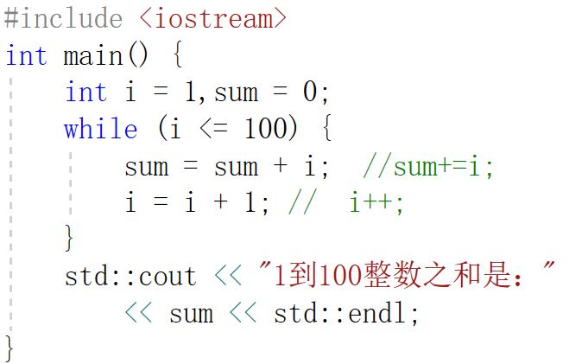
控制语句：循环语句
满足条件时就一直执行其程序块。
while（条件表达式）
程序块

Slide 43
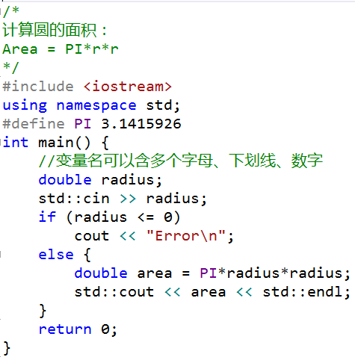
C++ 程序结构
一个程序文件通常包含下列一些：
注释（多行或单行）
预处理语句(包含、宏定义)
函数（程序入口主函数main）
- 变量和常量（数据）
- 表达式语句（数据处理）
- 控制语句、返回语句等

Slide 44
练习
找出程序中的错误
#include <iostream>
using namespace std
void main () {
int FTemp = 0
int CTemp = 0;
cout >> "Enter a Farenheit temperature: ";
cin << FTemp; CTemp = FTemp - 32 / (9/5);
cout >> "\n <<FTemp >> " in Farenheit = " >> CTemp >> in Celsius\n";
return 0;
}

Slide 45
/* 目标：写一个程序计算体积： cube(立方体), sphere(球), cone(圆锥).
**Cube Volume = side^3
**Sphere Volume = (4/3) * pi * radius^3
**Cone Volume = pi * radius^2 * (height/3)
**Write the values to the console.
*/
#include<iostream>
int main(){
float cubeSide = 5.4; //Dimension of the cube
float sphereRadius = 2.33; //Dimension of sphere
float coneRadius = 7.65; //Dimensions of cone
float coneHeight = 14;
float volCube, volSphere, volCone = 0;
return 0;
}

Slide 46
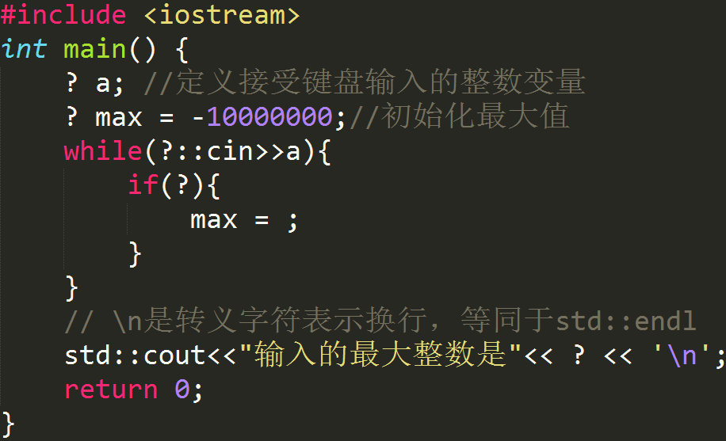
从键盘输入3个实数，然后按从小到大的程序输出
从键盘输入一系列整数，求它们的最大值并输出
Notes:
https://www.programiz.com

Slide 47
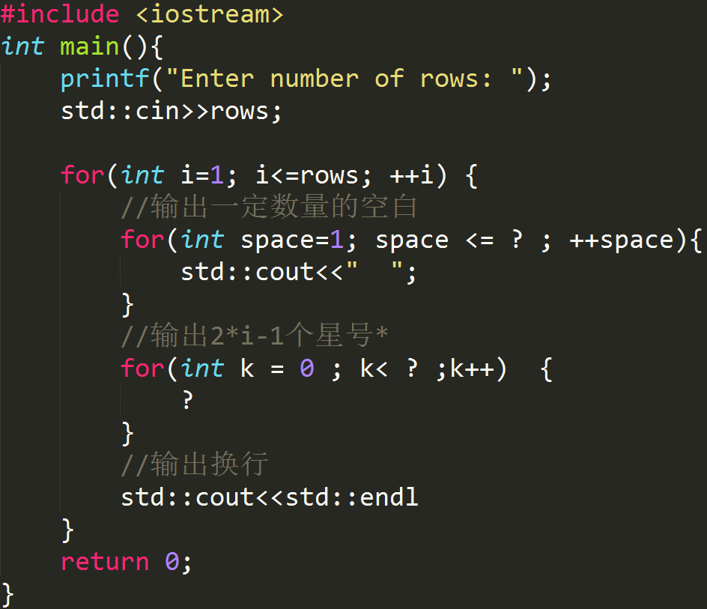
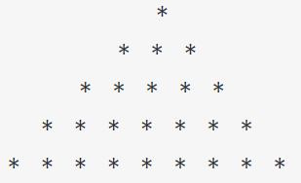
假设行数从键盘输入，打印输出如下的金字塔。

Slide 48
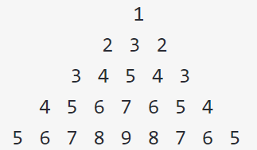
假设行数从键盘输入，打印输出如下的金字塔。
写一个程序，从键盘输入一个正整数，判断它是否是质数。

Slide 49

关注我
博客： hwdong-net.github.io
Youtube频道

